Slide 1
多面体模型简述
章家维

Slide 2
目录
CONTENTS
1
概述
2
Pluto算法
3
优点与缺点

Slide 3
概述
多面体模型：循环专精

Slide 4
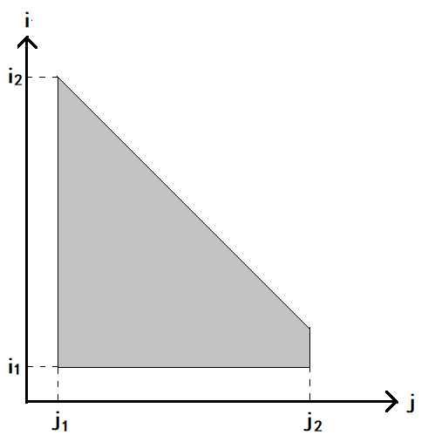
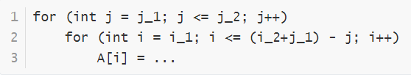
多面体模型
循环边界是循环下标的线性函数
元素下标是循环下标的线性函数
下标范围有限

Slide 5
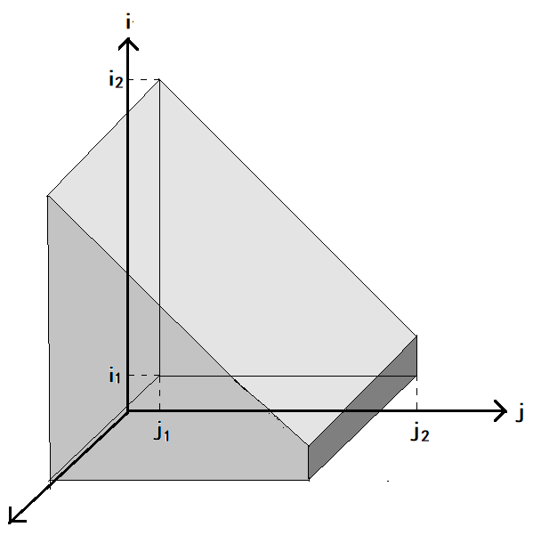
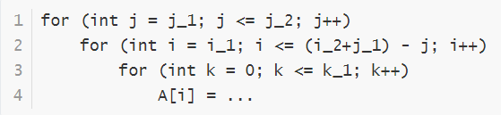
多面体模型
循环边界是循环下标的线性函数
元素下标是循环下标的线性函数
下标范围有限

Slide 6
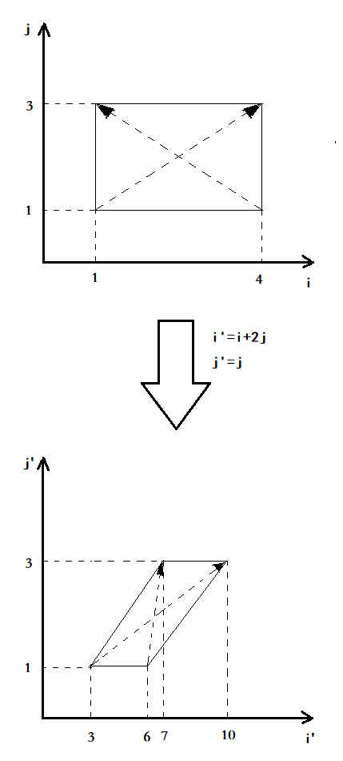
线性变换
线性函数经过线性变换仍为线性函数
线性变换相当于重新指定一组基
极大线性无关组保证定义域和值域维度相同
有可能使原先不可交换的循环变得可交换

Slide 7
Pluto算法
分块专精

Slide 8
Pluto算法的目标
算法分块，提高局部性
分块之间并行执行，提高并行性
减少跨分块的通信，优化性能

Slide 9
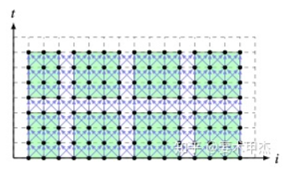
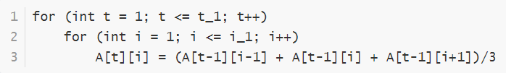
算法分块的障碍
语句实例间的依赖互相交错
分块之间循环依赖
分块导致块间通信频繁

Slide 10
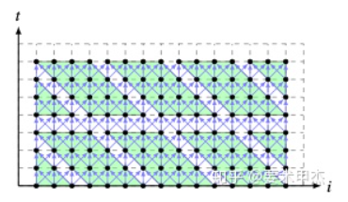
算法分块的障碍
语句实例间的依赖互相交错
分块之间循环依赖
分块导致块间通信频繁

Slide 11
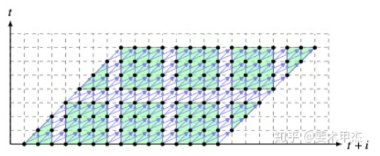
算法分块的改善
变换后依赖方向一致
循环次序任意改变
任意规则分块

Slide 12
算法分块的改善
一个依赖在一个方向上坐标差为非负
该方向上顺序执行不破坏依赖
一个依赖在多个方向上坐标差为非负
任意方向上顺序执行即可
循环可任意交换
多个依赖在多个方向上坐标差为非负
这些依赖适用相同变换
循环方向2
p₂(S)
S
循环方向1
T
p₁(S)

Slide 13
Pluto算法的约束
对循环中的所有依赖，要求：
使用线性函数对循环变量进行变换
变换后被依赖点在所有新循环变量上不晚于依赖点
变换必须保证不会降维（满秩）
循环方向2
p₂(S)
S
循环方向1
T
p₁(S)

Slide 14
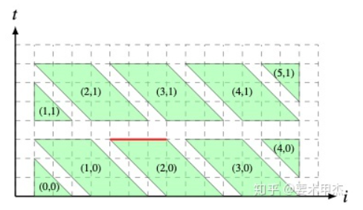
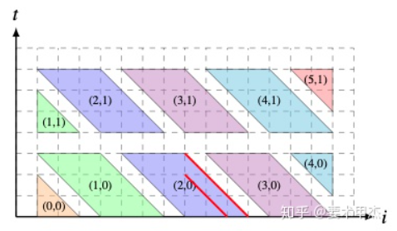
Pluto算法的优化指标
“需要传递的数据量”，“通信量”
等于单个依赖穿过的切平面数量
本质上是个线性函数，使用整数线性规划求解（现常用isl库）

Slide 15
优点与缺点
部分图源来自https://www.zhihu.com/people/yao-zhu-jia-jie/posts

Slide 16
Pluto算法的优缺点
优点
能够更灵活地选择变换
对依赖的处理更加形式化
缺点
优化指标缺少考虑因素
归根结底为启发性算法

Slide 17
感谢聆听！

